Slide 1
Projeto I
3ª entrega

Slide 2

Equipe:${Liu}^{2}$
Guilherme Guidi – Engenharia Computação
Kevin Liu – Engenharia Mecatronica
Leonardo Imakuma– Engenharia Mecanica
Vitor Liu– Engenharia Mecatronico

Slide 3
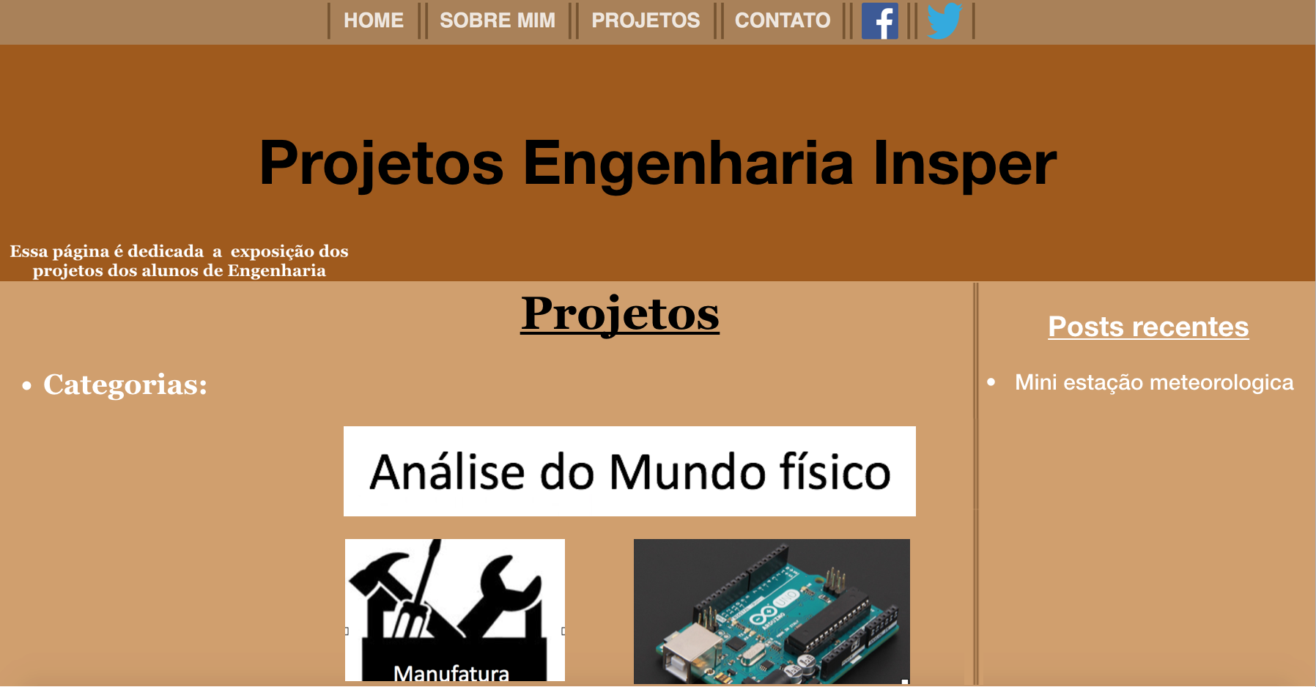
Mockup da página principal

Slide 4
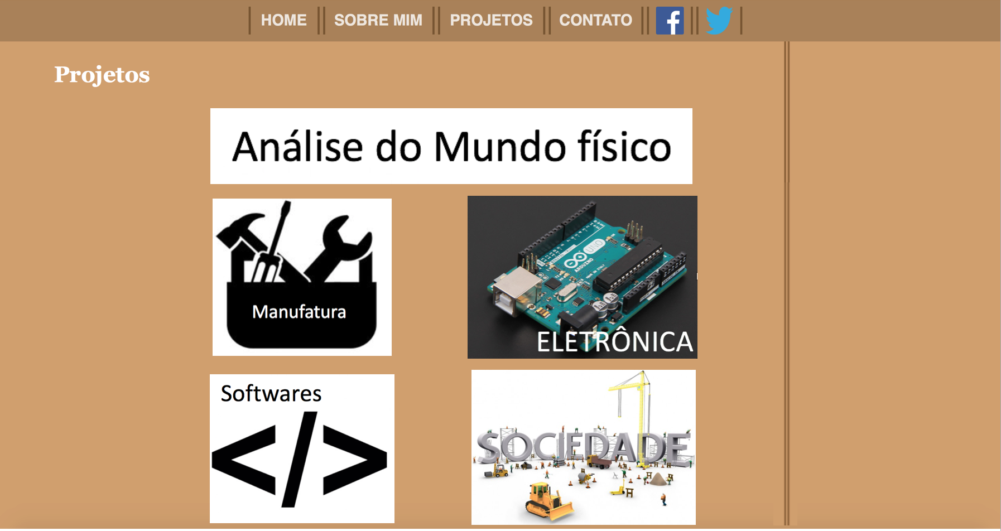
Mockup da página de projeto
Manufatura
ELETRÔNICA

Slide 5
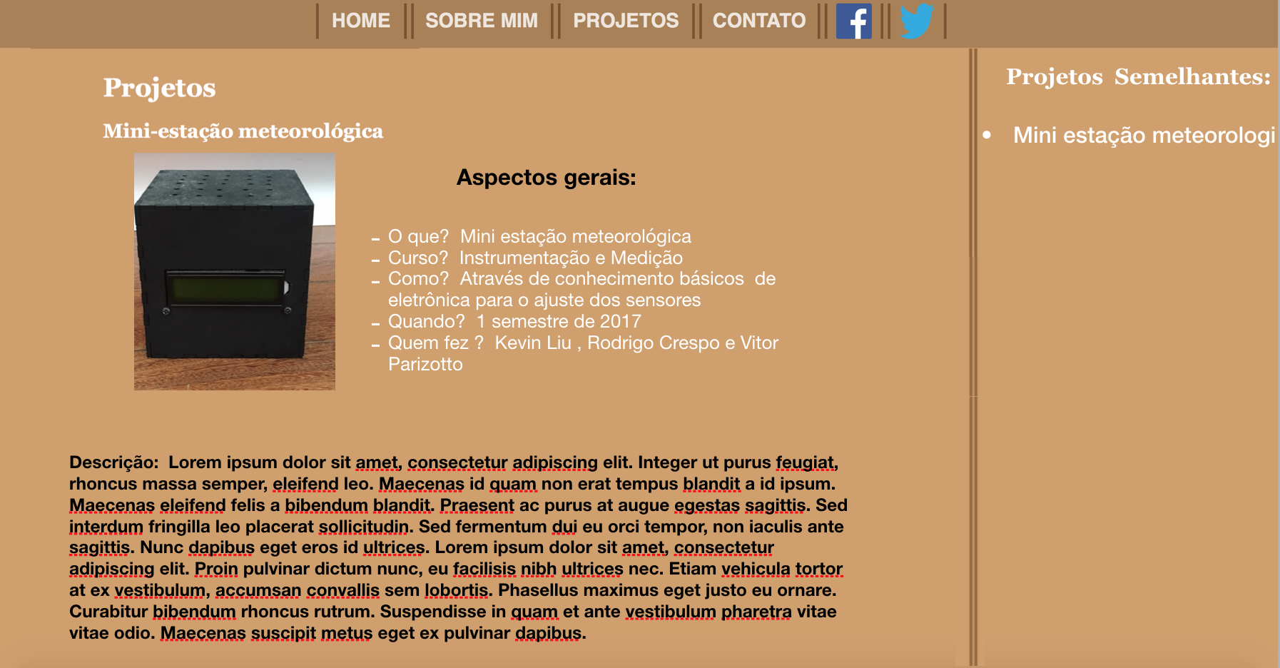

Slide 6
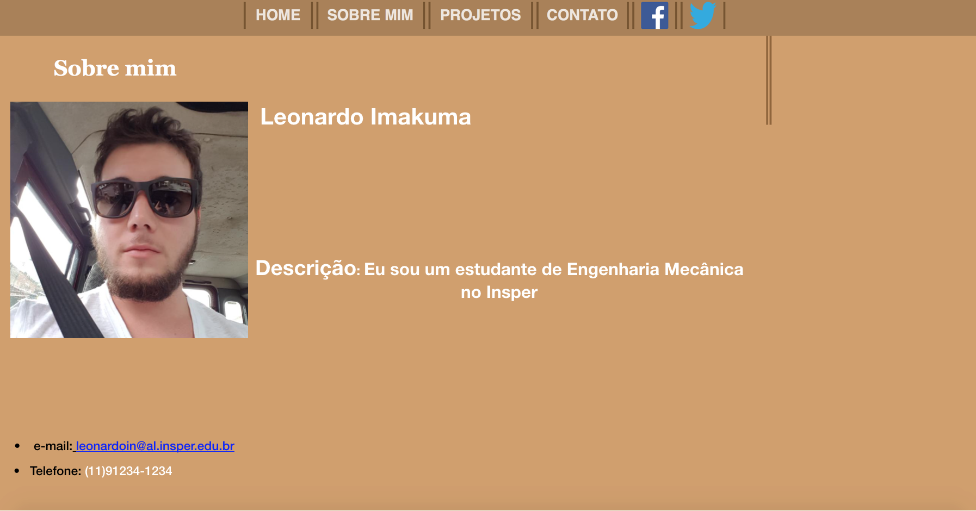
Mockup da página Sobre Mim

Slide 7
Referências de cores e tipografia
Fontes: Helvética , Georgia
Cores: rgb(160,90,17) ; rgba(255,255,255,1) , rgb(209,159,106) , rgb(255,255,255) , rgb(170,130,86)
Fonte Georgia, titulos:
http://www.Georgia.com
Fonte cores:
http://www.cores.com/tons-de-marrom
http://www.cores.com/branco
http://www.cores.com/preto
Fonte Helvetica ,texto:
http://www.Helvetica.com

Slide 8
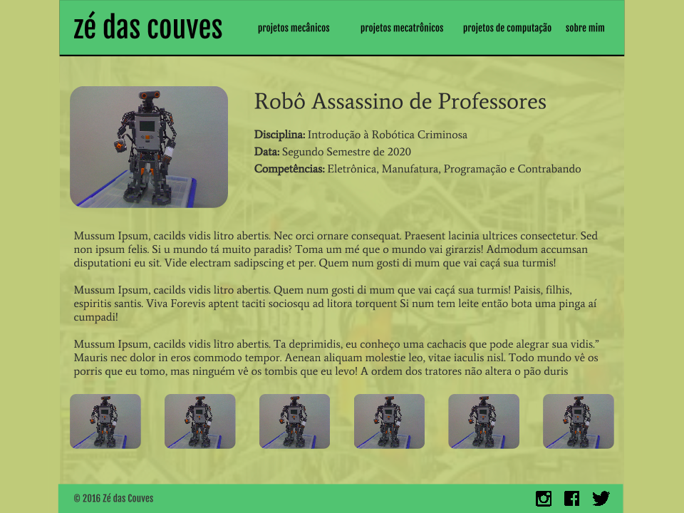

Slide 9
Referências
Fonte Fjalla One do cabeçalho e rodapé
Referências que utilizam o mesmo padrão: http://www.site-ficticio-a.com/pagina-ficticia-1 http://www.site-ficticio-b.com/pagina-ficticia-2
Referência que justifica o padrão: http://www.site-ficticio-e.com/pagina-ficticia-5 Segundo essa página, as características específicas da Fjalla One são adequadas para transmitir seriedade e profissionalismo, que é a imagem que queremos para o portfólio.
Fonte Average
Referências que utilizam o mesmo padrão: http://www.site-ficticio-a.com/pagina-ficticia-1 http://www.site-ficticio-b.com/pagina-ficticia-2 Referência que justifica o padrão: http://www.site-ficticio-e.com/pagina-ficticia-5
Cor verde (#76b874) do cabeçalho e rodapé
Referências que utilizam o mesmo padrão: http://www.site-ficticio-a.com/pagina-ficticia-1 http://www.site-ficticio-b.com/pagina-ficticia-2 Referência que justifica o padrão: http://www.site-ficticio-e.com/pagina-ficticia-5
Cor amarela (#c4c17c) do fundo
Referências que utilizam o mesmo padrão: http://www.site-ficticio-a.com/pagina-ficticia-1 http://www.site-ficticio-b.com/pagina-ficticia-2 Referência que justifica o padrão: http://www.site-ficticio-e.com/pagina-ficticia-5

Slide 10
Objetivo de aprendizado: aplicar ferramentas de design gráfico e tecnologias de front-end web em prototipação digital.
Definição Operacional | Insatisfatório (I) | Em desenvolvimento (D) | Essencial (C) | Proficiente (B) | Avançado (A)
Utilizar ferramentas de design gráfico para construir um mockup consistente com um wireframe | Não satisfez os critérios em D. | Entregou um mockup consistente com o wireframe e indicou uma hierarquia de contraste dos elementos. | Satisfez os critérios em D e as escolhas de tipografia e cor são consistentes com a hierarquia. | Satisfez os critérios em C e, para cada cor e fonte, citou referências análogas. Uma referência por membro. | Satisfez os critérios em B e, para cada cor e fonte, citou uma referência que a justifique objetivamente.

